Slide 1
LUNAR LANDER
AI4001
YEAR 2022
ارائه پروژه پایانی درس هوش مصنوعی و سیستم های خبره استاد درس: دکتر محمدی گردآورندگان: محمد امین رضاپور، مهدی قضاوی شماره های دانشجویی گردآورندگان: 99521307، 99522014

Slide 2
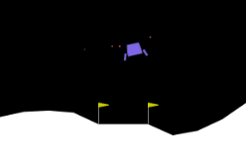
پروژه Lunar Lander از نوع محیط های Box2D
این محیط یک مسئله کلاسیک بهینه سازی مسیر موشک است. این محیط دارای دو اقدام مجزا است: موتور روشن یا خاموش.
دو نسخه محیطی وجود دارد: گسسته یا پیوسته.
سکوی فرود همیشه در مختصات (0,0) قرار دارد. مختصات دو عدد اول در بردار state هستند. فرود خارج از سکوی فرود امکان پذیر است.
سوخت بی نهایت است، بنابراین یک مامور می تواند پرواز را یاد بگیرد و سپس در اولین تلاش خود فرود بیاید.
lander با یک نیروی اولیه تصادفی که به مرکز جرم آن وارد می شود، از مرکز بالای صفحه شروع می شود.

Slide 3
Action Space & Observation Space
چهار Action مجزا در دسترس است:
1: هیچ کاری نکردن
2: روشن کردن موتور سمت چب
3: روشن کردن موتور اصلی
4: روشن کردن موتور سمت راست
state یک بردار 8 بعدی است:
مختصات lander در x و y، سرعت های خطی آن در x & y، زاویه آن، سرعت زاویه ای آن، و دو boolean که نشان می دهد بازی به پایان رسیده یا خیر.

Slide 4
Rewards
بعد از هر مرحله یک جایزه تعلق می گیرد. مجموع پاداش یک اپیزود، مجموع پاداش برای تمام مراحل آن قسمت است.
برای هر مرحله، پاداش:
هر چه کاوشگر به سکوی فرود نزدیکتر یا بیشتر باشد، افزایش/کاهش می یابد.
هر چه کاوشگر کندتر/سریعتر حرکت کند افزایش/کاهش می یابد.
هر چه کاوشگر بیشتر کج شود کاهش می یابد.
برای هر پایی که با زمین در تماس است 10 امتیاز افزایش می یابد.
هر فریم که یک موتور جانبی شلیک می کند 0.03 امتیاز کاهش می یابد.
هر فریمی که موتور اصلی شلیک می کند 0.3 امتیاز کاهش می یابد.
این اپیزود به ترتیب برای تصادف یا فرود ایمن، پاداش اضافی 100- یا 100+ امتیاز دریافت می کند.
یک اپیزود اگر حداقل 200 امتیاز کسب کند راه حل محسوب می شود.

Slide 5
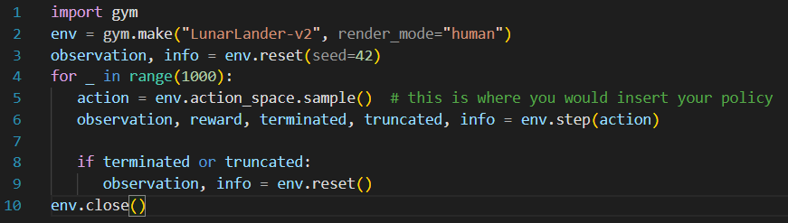
Primary Code
کد ابتدایی پروژه صرفا محیط بازی را با استفاده از کتابخانه gym ساخته، آماده کرده و در 1000 iteration آن را به نحوی اجرا می کند که در هر دور، یک action بصورت تصادفی انتخاب شده و توسط agent اجرا می شود. در صورت ایجاد شرایط terminated یا truncated نیز محیط بازی reset می شود.

Slide 6
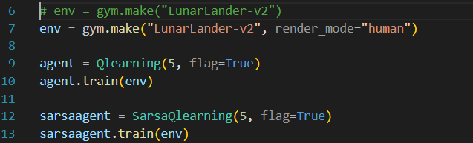
Solution to the Project
کل محتوای solution پروژه شامل دو فایل پایتون با نام های main.py و rlagents.py می باشد.
در فایل main.py ابتدا کتابخانه های موردنیاز gym و numpy و سپس کلاس های موردنیاز از فایل rlagents.py را import می کنیم؛ سپس در خط 6 یا 7 ابتدا محیط بازی ساخته می شود. پارامتر render_mode مشخص کننده نوع اجرای بازی بصورت گرافیکی یا غیرگرافیکی می باشد.
پس از ساخت محیط env، agent موردنظر را براساس الگوریتم مربوطه ایجاد میکنیم. نمونه agent های ساخته شده با الگوریتم های Qlearning و SarsaQLearning در کد بالا نمایان هستند.

Slide 7
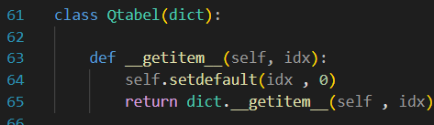
rlagents.py
در ابتدا در این فایل کتابخانه های مورد نظر را import می کنیم.
در ادامه به توصیف برخی توابع، متد ها و کلاس های پیاده شده در این فایل می پردازیم.
کلاس Qtable، table حاوی Qvalue های agent است که از کلاس dict ارث بری کرده و متد getitem آن را بصورت بالا override می کند.

Slide 8
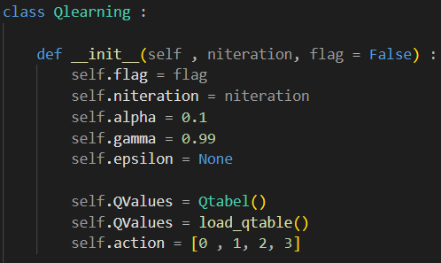
rlagents.py
کلاس Qlearning، در هنگام ایجاد شدن، دو پارامتر تعداد iterationها و یک flag برای مانیتور کردن مقدار epsilon و استفاده از Qtable ذخیره شده می باشد را به عنوان ورودی می گیرد.
سازنده این کلاس، attribute های مقابل را initialize می کند.
باید توجه شود که Qvalues همان table حاوی Qvalue ها است که درصورت استفاده نکردن از load_qtable()، از ابتدا شروع به مقدارگیری کرده اما درصورت load کردن آن، از Qvalue های پیشین agent، دوباره می توان بهره برد.

Slide 9
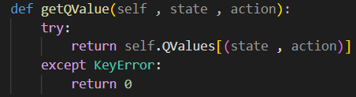
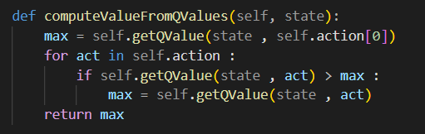
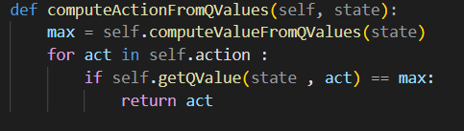
rlagents.py
متد getQValue یک state و یک action را به عنوان ورودی گرفته و درصورت وجود چنین keyای در Qtable، Qvalue مربوطه را بر می گرداند.
همچنین متد مقابل نیز، یک state را به عنوان ورودی گرفته و برای آن state، Qvalue بیشینه را از بین Qvalue های action های آن می یابد.
متد رو به رو، با توجه به مقدار بیشینه Qvalue برای هر state، action دارای آن Qvalue را بر میگرداند.

Slide 10
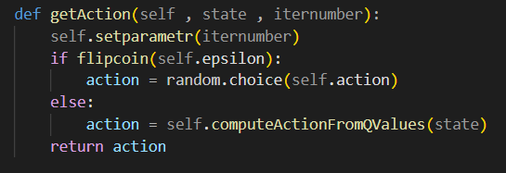
rlagents.py
این متد با توجه به مقدار epsilon، و صدا زدن تابع flipcoin که یک مقدار رندوم را با epsilon مقایسه کرده و یک مقدار boolean برمیگرداند را صدا میزند و براساس آنها یک action که یا تصادفی بوده یا براساس policy مربوطه انتخاب می شود را بر میگرداند.

Slide 11
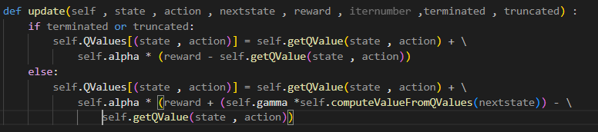
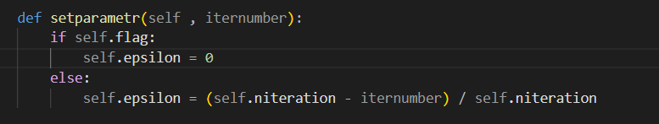
rlagents.py
متد update، ورودی های مقابل را گرفته، و مقدار Qvalue را برای هر state، باتوجه به فرمول های روبه رو محاسبه می کند.
متد مقابل، با توجه به مقدار flag، epsilon را برای agent ست می کند.
باید توجه داشت که مقدار epsilon در حالتی که flag برابر False است بصورت نمایی محاسبه و ست می شود.
هرچقدر تعداد iteration ها افزایش یابد این مقدار کاهش می یابد.

Slide 12
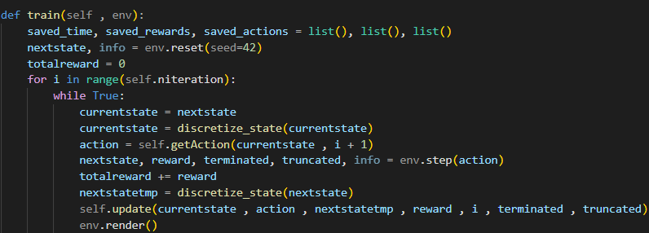
rlagents.py
و اما متد اصلی این کلاس، متد train است که محیط بازی را به عنوان ورودی می گیرد. متغیر های saved_time و saved_rewards و saved_actions برای رسم نمودار های agent استفاده می شوند. ابتدا nextstate و totalreward ست شده و بسته به تعداد، iteration انجام شده و agent بازی می کند.
در حلقه while، ابتدا state کنونی را به یک حالت گسسته تبدیل می کنیم. در ادامه یک action برای agent تعیین کرده و reward خروجی آن را محاسبه و ست می کنیم. در پایان state بعدی را گسسته کرده و مقادیر Qtable را update می کنیم.

Slide 13
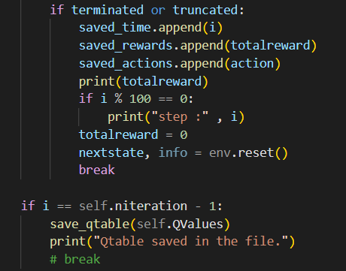
rlagents.py
در ادامه حلقه while، چک می کنیم که خروجی state، terminated یا truncated باشد. در اینصورت i، totalreward و action را برای رسم نمودار ها ذخیره میکنیم، سپس total_reward را چاپ کرده و محیط بازی را reset می کنیم.
در خارج از حلقه while، چک میکنیم اگر در iteration آخر بودیم، مقادیر Qtable را در یک فایل ذخیره می کنیم.

Slide 14

rlagents.py
در پایان با استفاده از این دوتابع، نمودار های time-reward-action های agent را بصورت دو و سه بعدی در قالب فایل png ذخیره می کنیم.

Slide 15
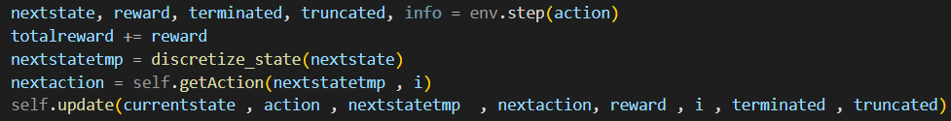
rlagents.py
کلاس SarsaQlearning از کلاس Qlearning ارث بری می کند با این تفاوت که دو متد update و train آن را override می کند. در متد update آن تنها تفاوت استفاده از getQValue و مقادیر nextstate و nectaction است.
همچنین در متد train نیز علاوه بر nextstate، nextaction نیز براساس getAction محاسبه شده و به عنوان آرگومان به update فرستاده می شود تا مقدار Qvalue آن state، update شود.

Slide 16
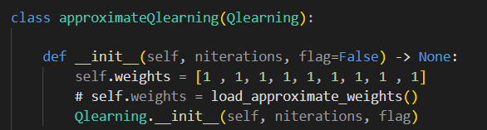
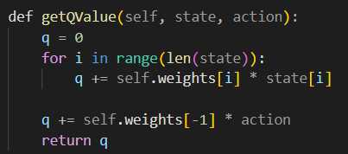
rlagents.py
کلاس approximateQlearning نیز از کلاس Qlearning ارث بری کرده با این تفاوت که یک attribute با نام weights اضافه تر تعریف می کند. این متغیر می تواند از مقادیر ذخیره شده قبلی نیز initialize شود. در ادامه نیز سازنده کلاس Qlearning را صدا میزند.
متد getQValue در این کلاس، یک state و action را گرفته و مقدارQValue را براساس وزن های تعریف شده محاسبه می کند و بر میگرداند. در واقع به ازای هر فیچر از فیچر های حالت، آن فیچر در وزن مربوطه ضرب شده و با مقدار q جمع می شود.

Slide 17
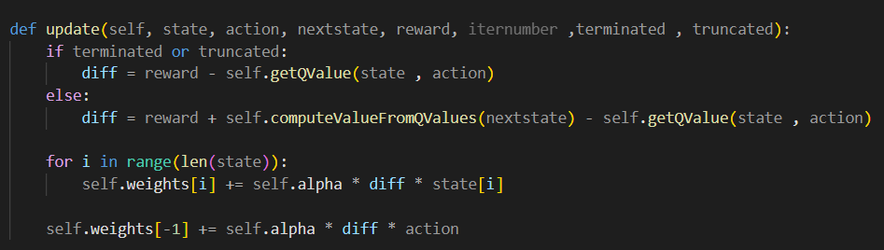
rlagents.py
متد update، در این کلاس، ابتدا با توجه به مقادیر reward و Qvalue ذخیره شده، مقدار diff را محاسبه کرده و سپس با استفاده از آن، مقادیر وزن ها را update می کند.

Slide 18
rlagents.py
متد update، در این کلاس، ابتدا با توجه به مقادیر reward و Qvalue ذخیره شده، مقدار diff را محاسبه کرده و سپس با استفاده از آن، مقادیر وزن ها را update می کند.
تنها تفاوت متد train آن نیز، نیاز نداشتن به state های گسسته است.

Slide 19
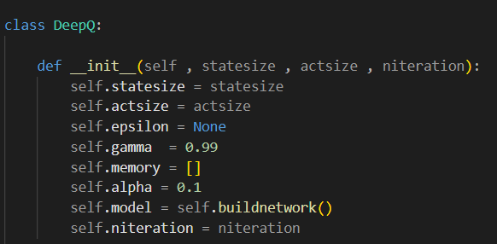
rlagents.py
کلاس DeepQ، پیاده سازی این الگوریتم برای lander است.
تفاوت عمده این الگوریتم با الگوریتم های قبلی، عدم نیاز آن به Qtable و مقادیر QValue است؛ این کلاس در سازنده خود متغیر های روبه رو را مقدار دهی اولیه می کند.

Slide 20
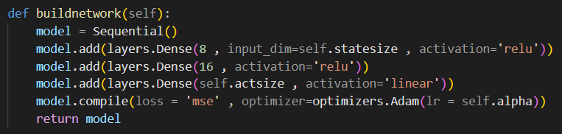

rlagents.py
متد buildnetword، در ابتدا با استفاده از کتابخانه keras و تابع Sequential()، مدل مسئله را بازسازی می کند. این مدل دارای سه لایه dense با اندازه های به ترتیب 8، 16 و به تعداد action ها می باشد که با دستور model.compile، این شبکه ایجاد می شود.
متد روبه رو، این متغیرها را که به عنوان ورودی میگیرد در attribute مربوطه ذخیره می کند.

Slide 21
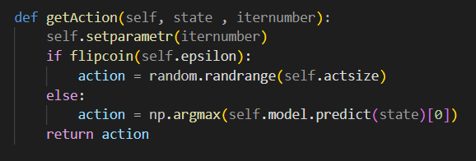
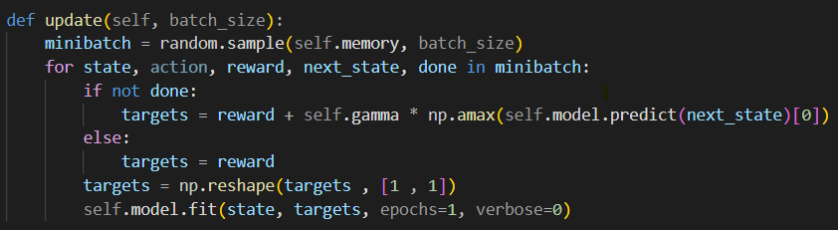
rlagents.py
متد getAction از این کلاس، باتوجه به مقدار epsilon، action مربوطه را یا به صورت رندوم یا با توجه به مدل بازسازی شده و شبکه عصبی محاسبه می کند.
متد update از این کلاس، ابتدا از memory ذخیره شده به اندازه batch_size که در ورودی می گیرد نمونه برداری کرده و سپس مدل بازسازی شده مسئله را با state مربوطه fit می کند.

Slide 22
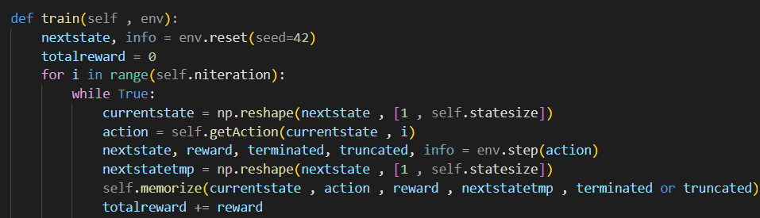
rlagents.py
متد train این کلاس نیز نفاوت چندانی با سایر الگوریتم ها نداشته و ابتدا currentstate را reshape کرده و سپس action را می یابد. در ادامه مقدار nextstate را یافته و این مقادیر را در حافظه ذخیره میکند.

Slide 23
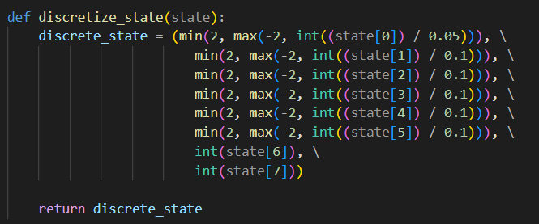

rlagents.py
این تابع هر state که در ابتدا به صورت مقادیری پیوسته است را به صورت مقادیری گسسته در یک بازه معین تبدیل می کند.
این تابع نیز مقدار epsilon را با عدد رندوم r مقایسه کرده و True یا False برمیگرداند.

Slide 24


rlagents.py
این تابع، Qtable را در یک فایل txt ذخیره می کند.
این تابع Qtable را از یک فایل txt خوانده و آن را برمیگرداند.
این دوتابع نیز نمودار های دو بعدی و سه بعدی reward و time مربوط به agent را ترسیم و ذخیره می کنند.

Slide 25
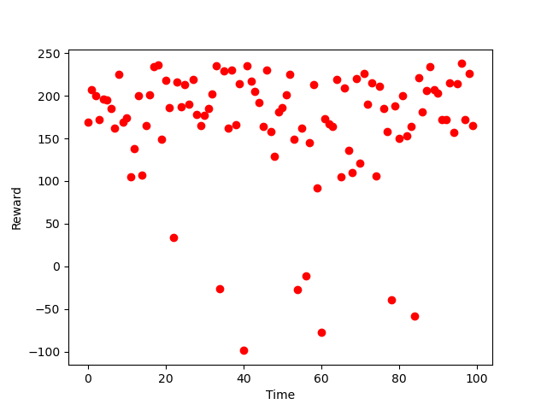
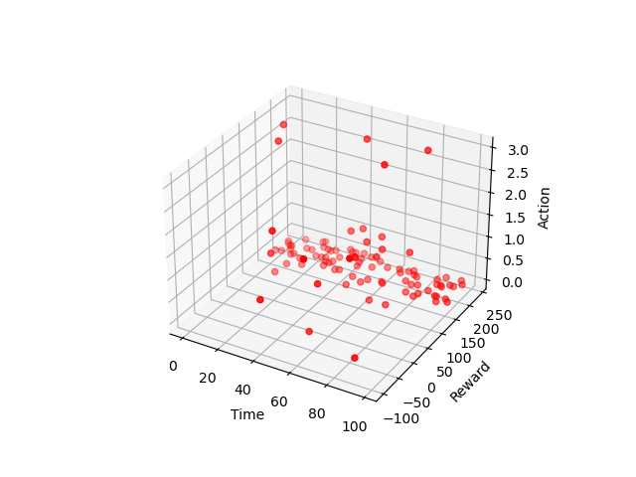
QLearning Charts

Slide 26
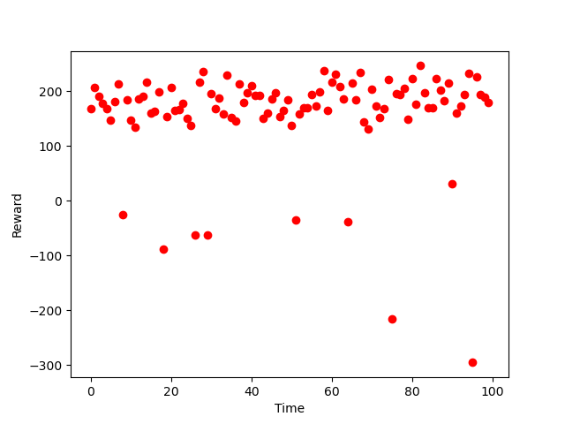
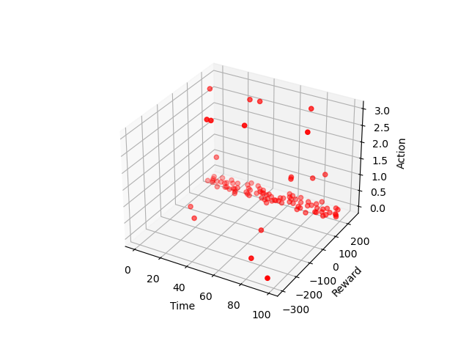
SarsaQLearning Charts

Slide 27
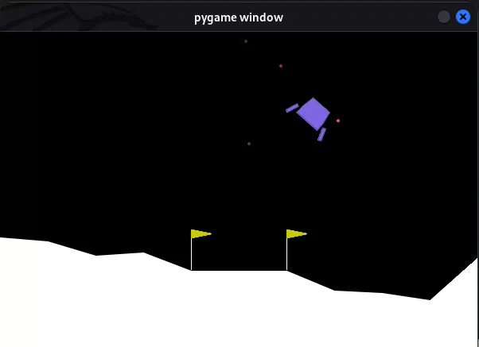
Random Agent Video

Slide 28
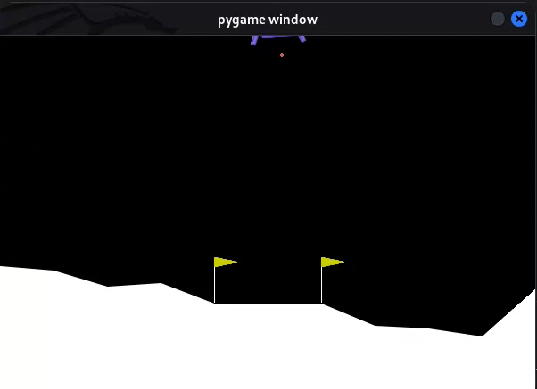
QLearning Agent Video

Slide 29

SarsaQLearning Agent Video

Slide 30
پایان

